Slide 1
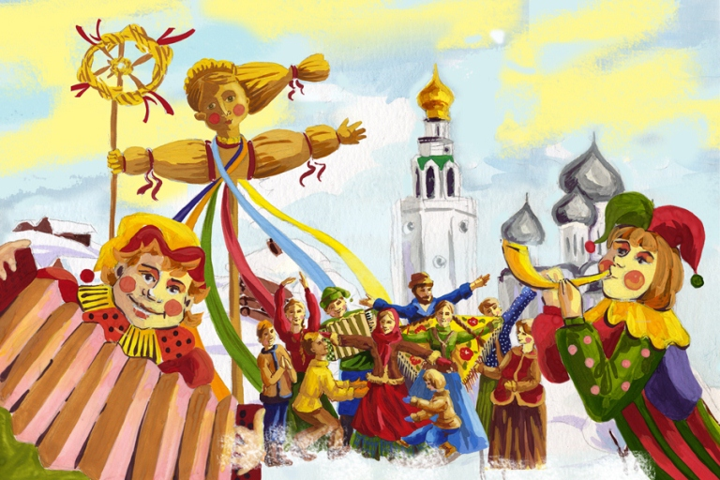
Древние традиции народных гуляний
во время Масленицы
Шайдурова Валентина Федоровна,
учитель английского языка
ГБОУ «Школа №106»
Санкт-Петербург
2016

Slide 2
Исконно славянский, языческий праздник Масленица существовал с тех давних времен, когда одноэтажные резные избушки покрывали землю,
румяные женщины ходили в красивых цветочных платках, а мужчины — в вышитых рубахах

Slide 3
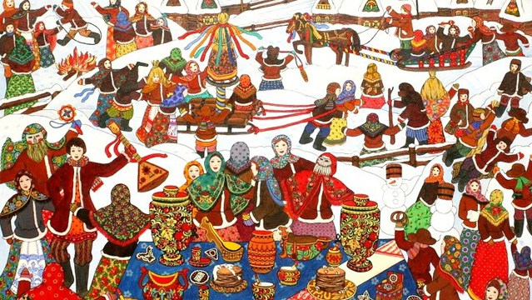
Умение веселиться с размахом и щедростью — важная черта народа.
Ведь лишь хорошо отдохнув, можно рассчитывать на отличную работоспособность в дальнейшем, а это залог богатых урожаев и всяческого изобилия.
Поэтому славяне не ограничивали себя ни в еде, ни в развлечениях в дни Масленицы.

Slide 4
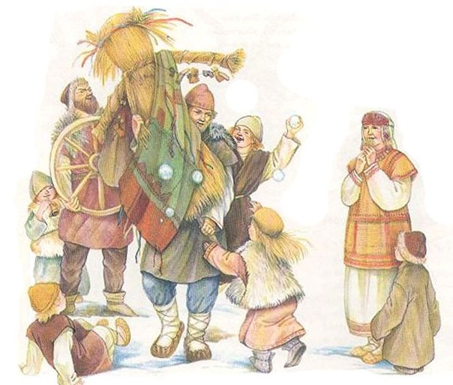
Главным действом, помимо поедания блинов, было сооружение огромного чучела из соломы, которому придавали женские черты и называли его так же, как сам праздник — Масленицей.

Slide 5
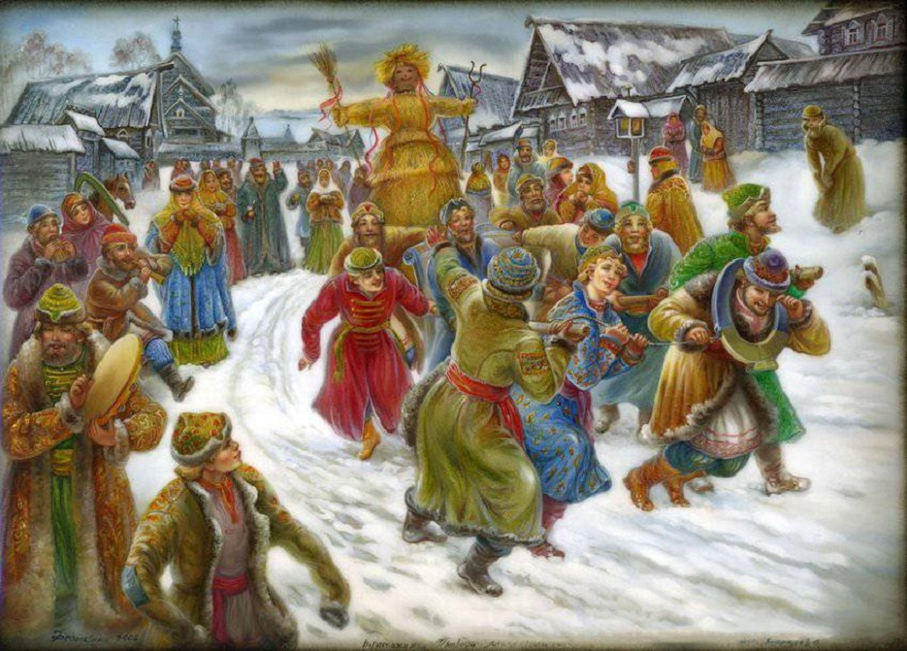
Чучело сопровождало людей всю неделю: оно либо находилось на главной площади, либо разъезжало в санях по улицам, призывая всех присоединиться к празднованию.

Slide 6
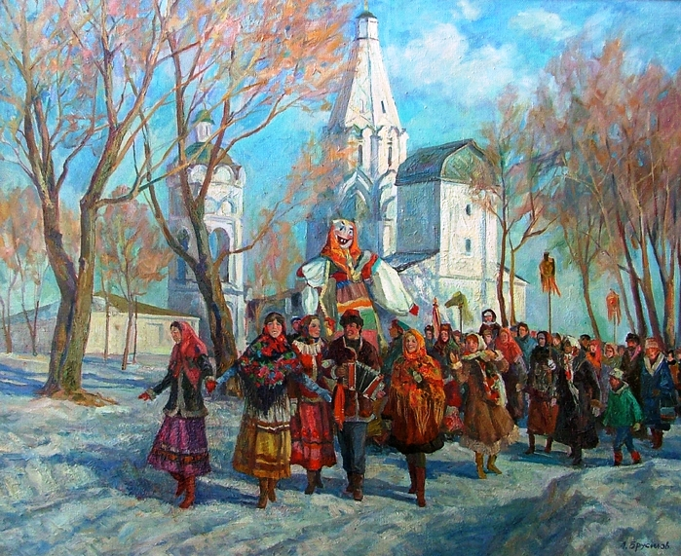

Slide 7
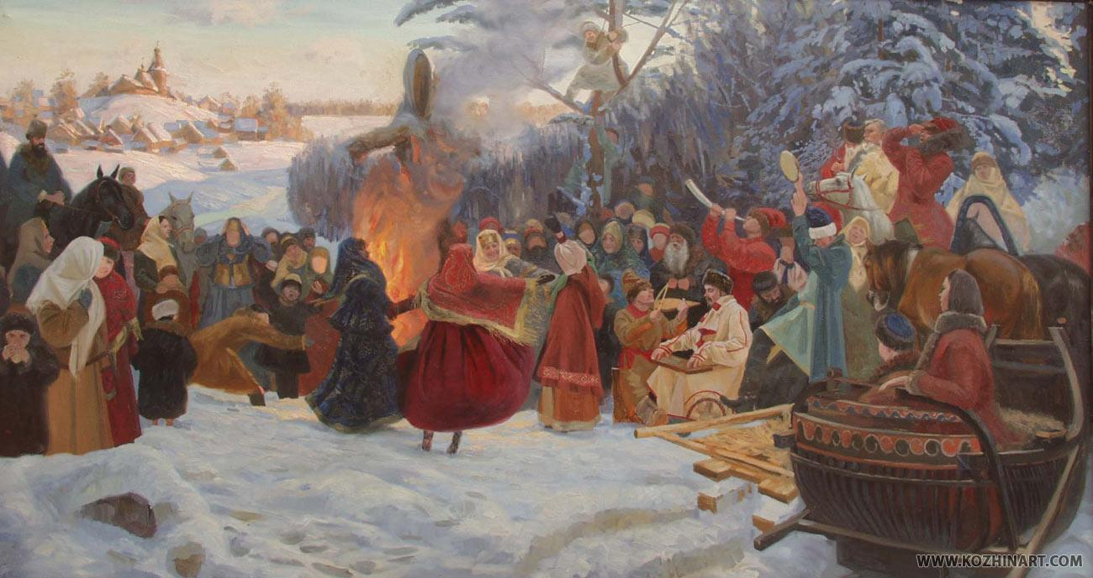
В завершающий день соломенную куклу
торжественно сжигали,
радуясь предстоящим теплым денькам.

Slide 8
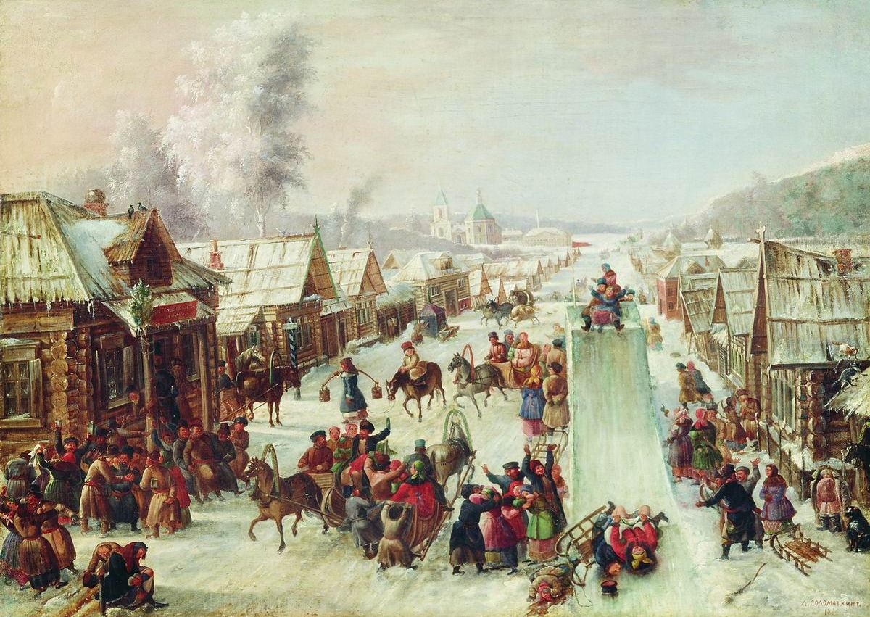
Катание в дни Масленицы - традиция прощания с последним снегом.
Народ собирался на заранее обустроенных катальных горах и
съезжал по ним на санках, лыжах или скользил по льду на коньках.

Slide 9
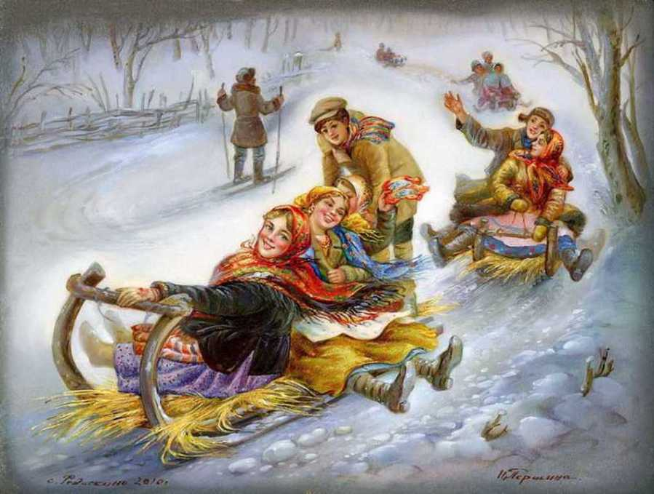

Slide 10
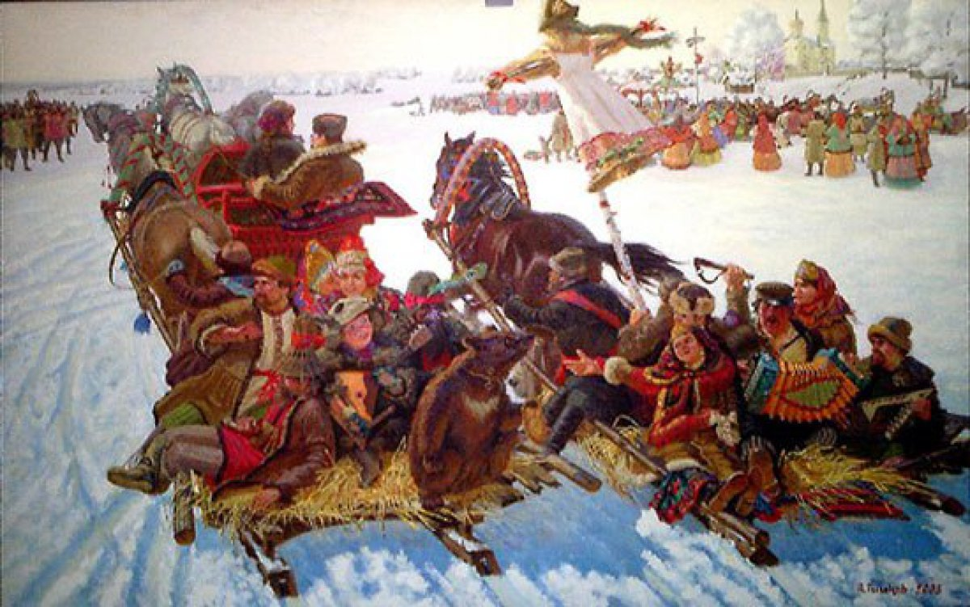

Slide 11
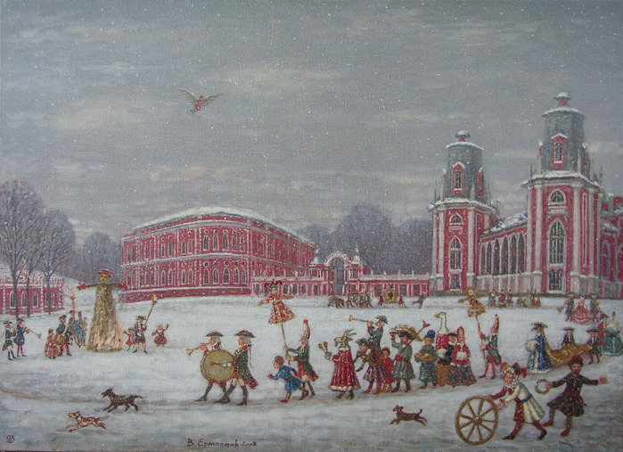
Маскарады — еще одна неотъемлемая часть проводов зимы. Особенно распространенными были красочные карнавалы во времена правления Петра Великого.
В столице разъезжала большая процессия из саней, заполненных ряжеными людьми.
Смеющийся арлекин, шуты, медведи, лисы, журавли, волки — народ облачался в маски и костюмы любимых персонажей или зверей

Slide 12
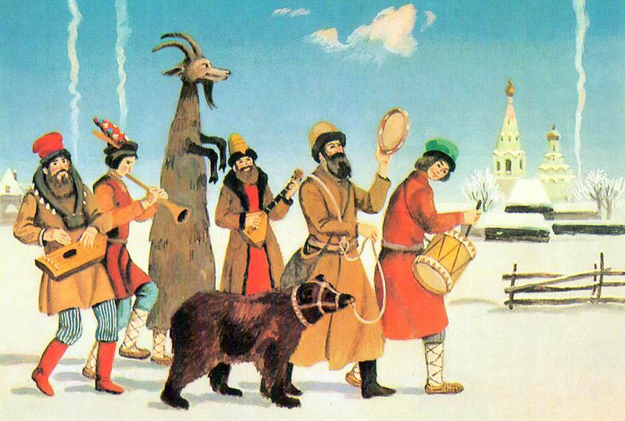
Медвежьи представления были распространены в России.
Там, где собиралось больше народу, дрессированный медведь демонстрировал свои умения на потеху публике: копировал действия человека, танцевал или боролся.

Slide 13
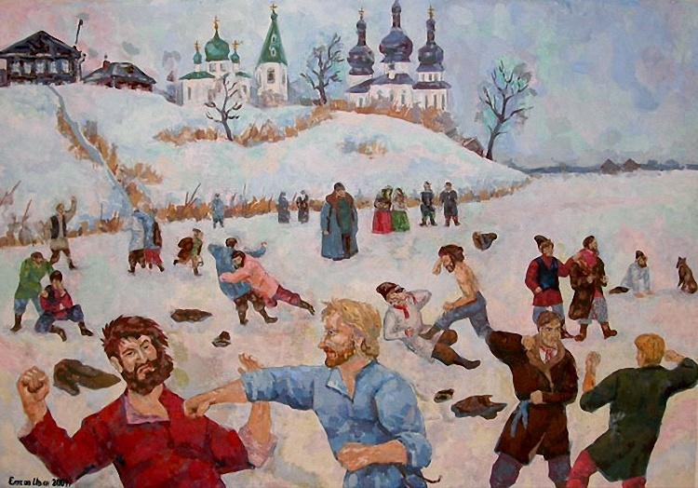
Мужчины любили демонстрировать силу
и смелость
в кулачных боях.

Slide 14
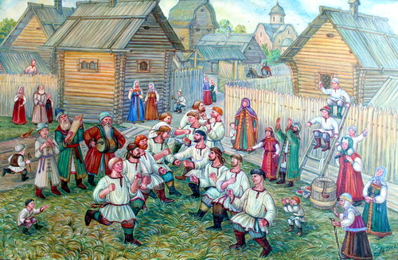
«Стенка на стенку» — такая борьба была символом возвращения к традициям давних предков, когда еще не существовало никакого оружия.

Slide 15
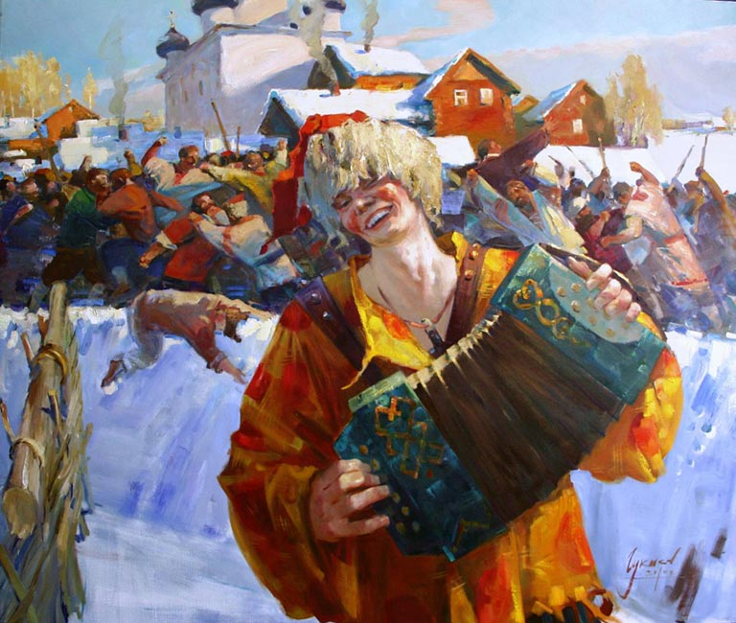

Slide 16
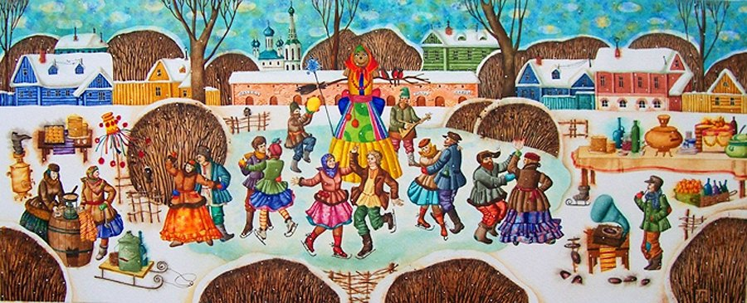
Ярмарки и комедийные представления развлекали отдыхающий народ.

Slide 17
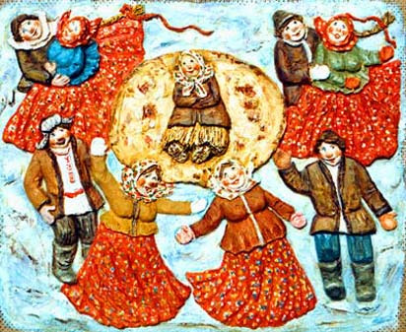

Slide 18
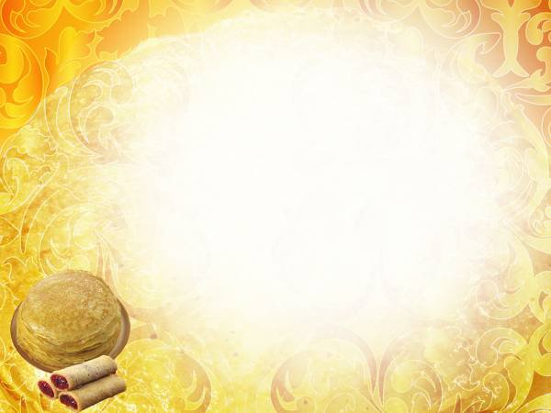
https://yandex.ru/images/search?text=%D1%8 8C%20%D0%B1%D0%B5%D1%81%D0%BF%D0%BB%D0%B0%D1%82%D0%BD%D0%BE&noreask=1&lr=2
http://www.liveinternet.ru/users/3370050/post120811876/
http://kapushka.ru/igryi-na-maslenitsu.html

